Slide 1



매체를 활용한
보훈교육 실천
2025 교사 보훈동아리 이음

Slide 2

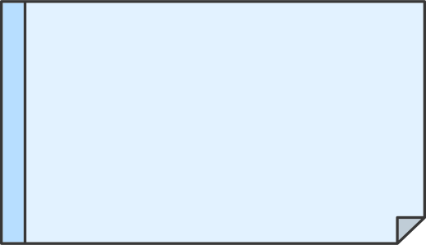

순서
활동 계획
활동 목표 및 기대효과
수업 구성
- 주제선정
- 역할 분배
- 영화
- 동화
- 동시
수업 결과
결론
발전 방향
- 매체 활용의 가치 확인
- 호국보훈교육의 영역 확대

Slide 3





주제 선정
역사
이해
애국심
보훈 역량 강화 목적
공동체의식
2. 교육 현장의 시간적 제약
보훈의식
3. 초등학생의 수준
????

Slide 4

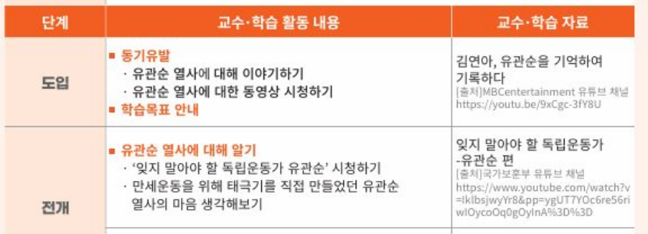

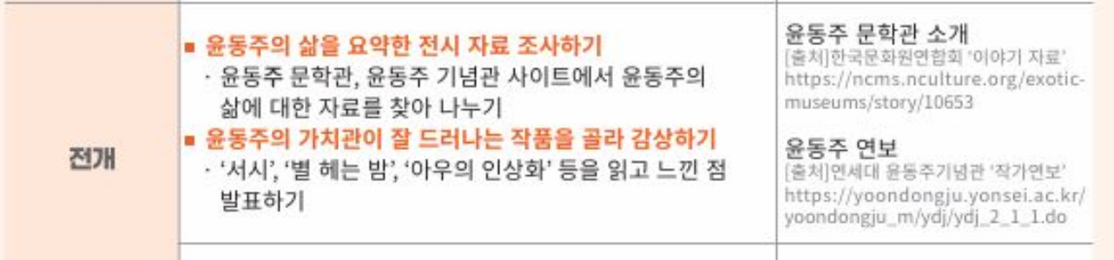
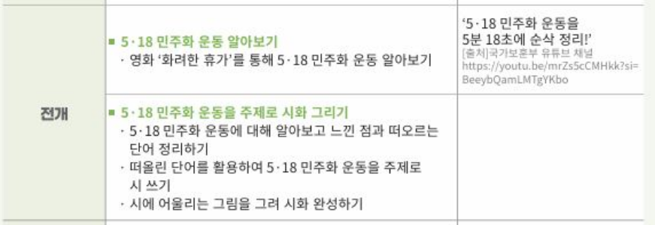
주제 선정
인물의 감정
인물의 가치관
학생 창작, 참여활동
Notes:
선정 과정에서 고려한 것은 두 개. 교과연계 보훈교육 이론과 실제에 나온 예시에 따라 매체를 활용할 것, 그 안에서 감정과 가치관 등을 위한 학생 창작 등의 참여활동이 있을 것.

Slide 5





역할 분배
교사A
-매체를 활용한 수업의 이론적 지지 확인
교사B, C, D
-매체 선정과 지도안 작성
-수업 진행
3·1운동, 8·15광복, 6·25전쟁
교사E, F
-수업 결과 수합 및 정리
-활동 진행과정 확인
Notes:
내용체계 중 보훈 개념이나 민주화 과정 등은 사회과에 이미 충분히 마치 소설처럼 존재. 독립과 전쟁으로 선택.

Slide 6
목표 및 기대효과
역사 이해(사실 전달)
보훈에 대한 관심
애국심 형성
- 3·1운동, 광복, 6·25 전쟁
- 학생 수준에 맞는 정도의 내용 전달
- 내용 암기를 주 목적으로 하지 않음.
- 역사적 사실 속 인물에 관심 갖기
- 감정과 맥락, 인물의 선택 이해하기
- 고마움 표현하기
- 나라사랑 가치 내면화
- 스스로의 삶과 관련짓기

Slide 7
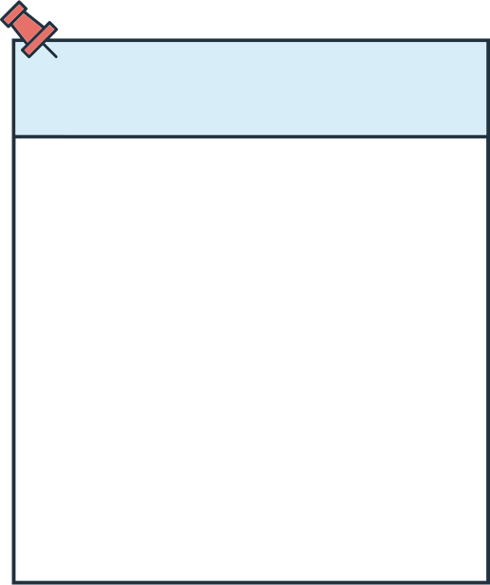

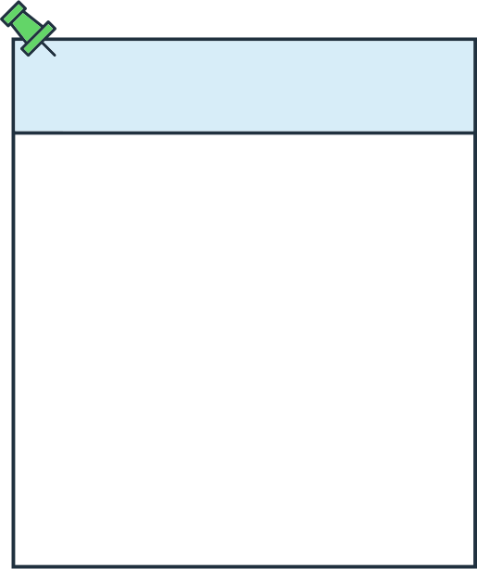
수업 구성
영화 활용 수업
동화 활용 수업
동시 활용 수업
- 영화: 태극기 휘날리며
- 내용 정리 및 역할극 진행
- 역할극을 통한 감정 분석
'그들은 어떤 마음이었을까?'
-현대 사회의 평화 실천과 연계
- 동화: 그날 아이가 있었다
- 3·1 운동 과정에서 '아이'의 역할
- 갈등 상황에서의 선택 토론하기
앞잡이와 독립운동가
- 광복 상상 활동을 통한
역사의식 계승, 감정 강조
- 동시: 삼월과 그분네. 해방의 날
- 시의 배경(역사적 사실) 알아보기
- 해방의 기쁨,
현재에 맞게 시 창작하기
- 독립에 대한 간절함 등
감정 강조

Slide 8
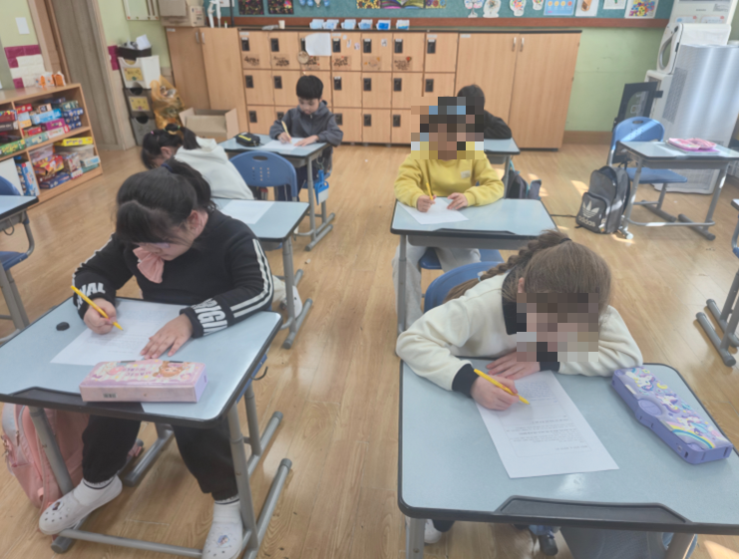
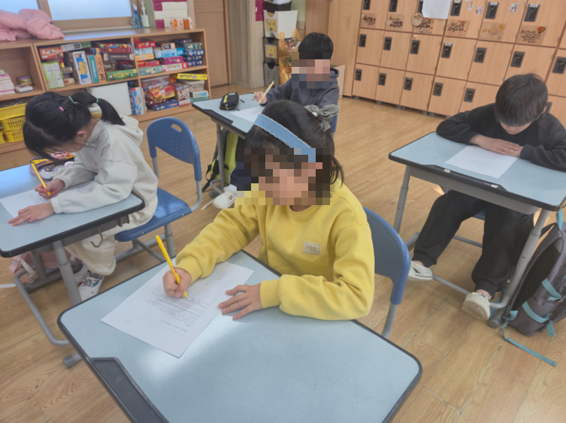
수업 결과

Slide 9
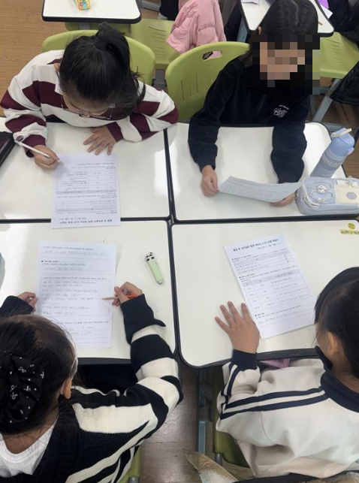
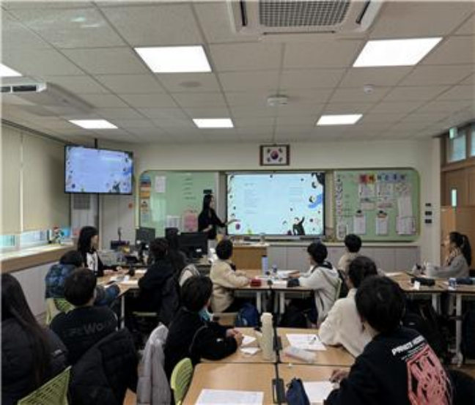
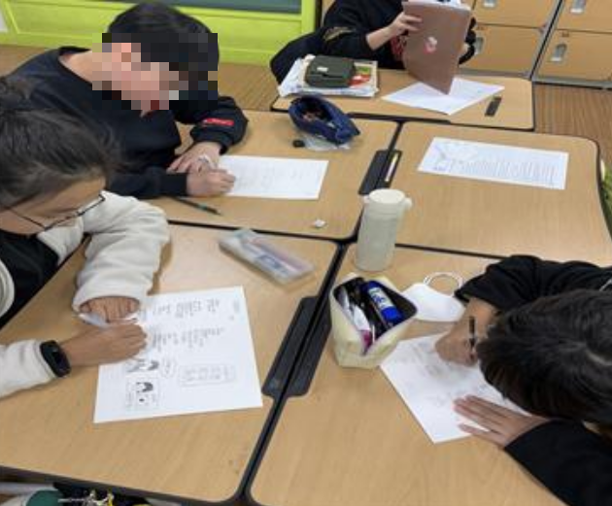
수업 결과

Slide 10
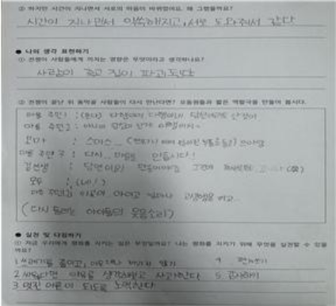
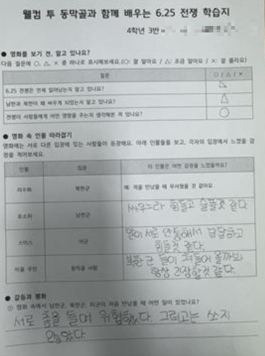
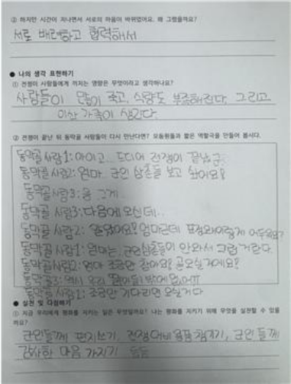
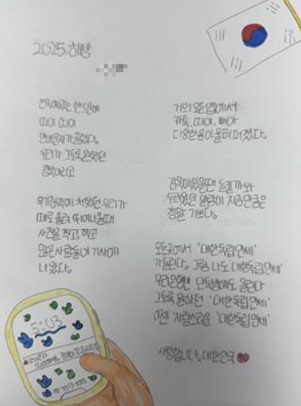
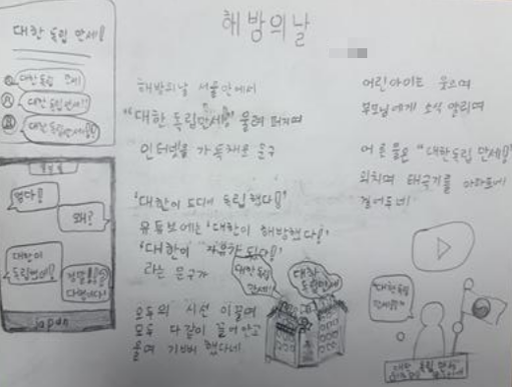
수업 결과
Notes:
평화 실천 과제 구상, 상상 일기 작성 등으로 현대 사회에서의 호국보훈활동의 중요성 인지. 동화에서도 상상일기 등으로 힘든 과정의 결과 맞이한 광복의 느낌을 상상하며 좀 더 깊은 이해를 하도록 함. 동시 또한 광복 시기가 현재일 경우를 상상하며 시를 써 보며 그 느낌을 강조할 수 있도록 함. 정리는 이후-

Slide 11
수업 결과 1: 정서적 몰입 증가
진짜 내가 해방을 맞이한 것처럼 울컥했다.
너무 슬프고 속상했다.
나라면 도저히 못했을 것 같다.
매체의 강점-
상황, 감정, 서사의 생생한 전달이 가능함.
사건 전달식 수업과 다르게
등장인물과의 정서적 동일시 효과가 있는 것으로 보임.

Slide 12
수업 결과 2: 감정, 맥락에 대한 이해
독립운동가의 희생이 있어 감사한 마음을 느꼈다.
군인분들이 돌아가시면 너무 슬프고 속상했다.
6·25때 어땠을지 생각하니~
독립운동가의 희생, 전쟁의 참혹함, 해방의 의미 등의 '사실'을 인물의 삶, 감정, 선택과 함께 이해함.
매체의 역할-
역사적 맥락에 감정적, 인간적 의미를 더해 깊은 이해를 도움.

Slide 13
수업 결과 3: 가치 판단을 통한 내면화
나라면 못했을 것 같다(자기 투사, 간접 경험).
등장인물도 무서웠을지도 몰라(타인 이해).
그들에게 감사해야겠다, 자랑스럽다(태도 형성).
사실, 가치 주입보다 스스로 판단할 수 있는 상황 제공이 용이함.
매체의 역할-
당시의 상황 체험 및 가치교육의 자연스러운 스며듦

Slide 14
결론
역사
이해
애국심
공동체의식
보훈의식
????

Slide 15
결론
????
매체를 활용한 수업
공감 > 몰입 > 이해 > 내면화의 과정 역할 수행
감정적 몰입 유도
역사적 맥락 이해
가치판단 및 성찰
Notes:
3학년 아이들에게 정훈교육 내용과 비슷하게 나라 지키는 역사를 영상과 함께 설명함. 그 이후엔 사건에 대한 이해는 잘 했으나, 인물들의 마음 등을 상상하고 어떤 의지가 생기는지 그런 질문에 대해선 답하기 어려워함. 그렇기 때문에 매체활용 수업이 이런 역할을 잘 한다고 판단. – 생각.

Slide 16




결론
정서와 공감 중심 호국보훈교육
서사가 있는 보훈교육 진행이
사실 기반, 연대기적 나열 학습보다
호국보훈 역량 함양에 도움을 줌.
학생 참여형 호국보훈교육
작품 감상, 능동적 해석 과정에서
자신의 가치관을 형성할 수 있음.
Notes:
‘그렇구나＇에 그치지 않음.

Slide 17


결론
통합적인 보훈교육 체계 마련
보훈교육 내용체계 및 성취기준 반영을 위한
사회, 도덕 과목과의 연계, 시수 확보
보훈교육 지원 강화
각 학급별 실천 사례라는 한계> 매체를 활용한 수업의 모델화 구상
적절한 내용의 매체 제공(폭력성 문제 등)

Slide 18
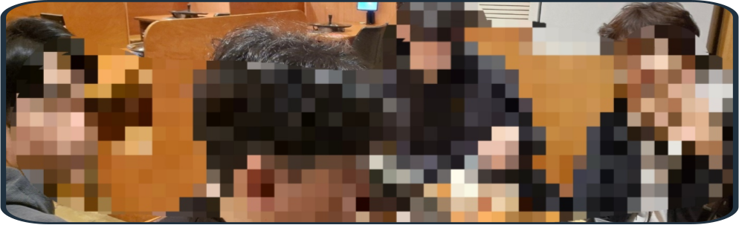
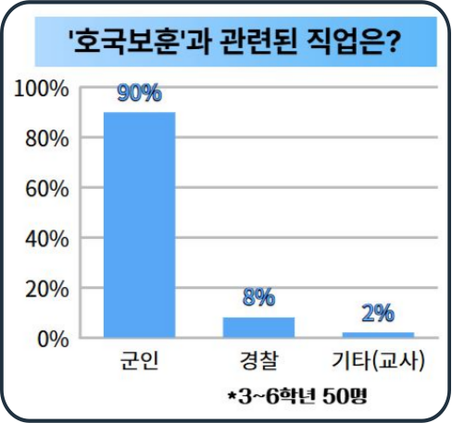
발전 방향
교과서 연계 보훈교육의 이해와 실제 중
- 치안, 소방, 안전 방역 등 우리 생활과 밀접한 국가 보훈 분야 활동을 조사~
학생 대상 설문 결과
좌측부터, 군인-교사-소방관-공무원
- 알려주지 않으면 군인 외 직종은 호국과 관련된 것으로 생각하지 못함.
- 소방, 공무원은 호국보훈과 관련이
크게 없다고 생각하고 있음.

Slide 19
감사합니다.

